Slide 1

ASPEK HARDWARE APLIKASI SISTEM KELOLA PELAJARAN (SIKOLA)
UNIVERSITAS HASANUDDIN
Disusun dan dipaparkan dari hasil kunjungan studi pada Direktorat Sistem dan Teknologi Informasi Universitas Hasanuddin, dan merupakan pemenuhan akan tugas Mata Kuliah Teknologi Komunikasi dan Informasi, oleh Dosen Pengampu Bpk, Dr. Ir. Rhiza Samso’ed Sadjad, MS.EE.

Slide 2

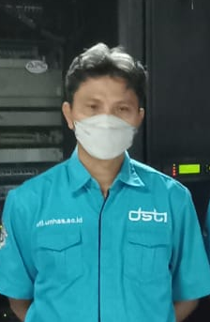
PROFIL NARASUMBER
Nama : Dr. Eng. Muh. Niswar, ST.,M.IT.
Tanggal Lahir : 22 September 1973
Pendidikan : S1 : Sarjana Teknik, Universitas Hasanuddin
S2 : Master IT, The University Of Newscastle
S3 : Doctoral, Nara Institute Of Science And
Technology
Jabatan : Direktur Sistem dan Teknologi Informasi
Universitas Hasanuddin

Slide 3
SELAYANG PANDANG Aplikasi SIKOLA UNHAS
Sistem Kelola Pembelajaran (SIKOLA) adalah pengembangan LMS. SIKOLA memuat menu-menu LMS dan menu-menu tersebut sudah ditambah dengan fitur-fitur yang baru. Selain itu, SIKOLA memiliki tambahan menu yang tidak terdapat di LMS , misalnya menu video konferensi, survey, daftar hadir, dan menu-menu menarik lainnya, selain itu, SIKOLA sangat responsif dengan media yang digunakan (mengikuti ukuran layar dan gawai yang digunakan).
Direktorat Sistem dan Teknologi Informasi Komunikasi Unhas adalah unit yang ditugaskan dalam mengelola teknologi informasi terkait dengan perangkat keras dan infrastruktur lainnya untuk mendukung penggunaan SIKOLA.
A
P
L
I
K
A
S
I
S
I
K
O
L
A

Slide 4
4. Untuk mengetahui kendala-kendala yang sering ditemui dalam pengelolaan insfrstruktur aplikasi SIKOLA.
Tujuan Kunjungan Studi App SIKOLA
3. Untuk mengetahui tata kelola dan pengembangan perangkat keras yang digunakan aplikasi SIKOLA.
1. Untuk mengetahui unsur-unsur perangkat keras dan infrastruktur pendukung aplikasi SIKOLA.
2. Untuk mengetahui spesifikasi teknis dan fungsi perangkat keras yang digunakan untuk aplikasi SIKOLA.

Slide 5
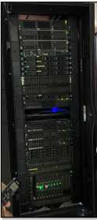
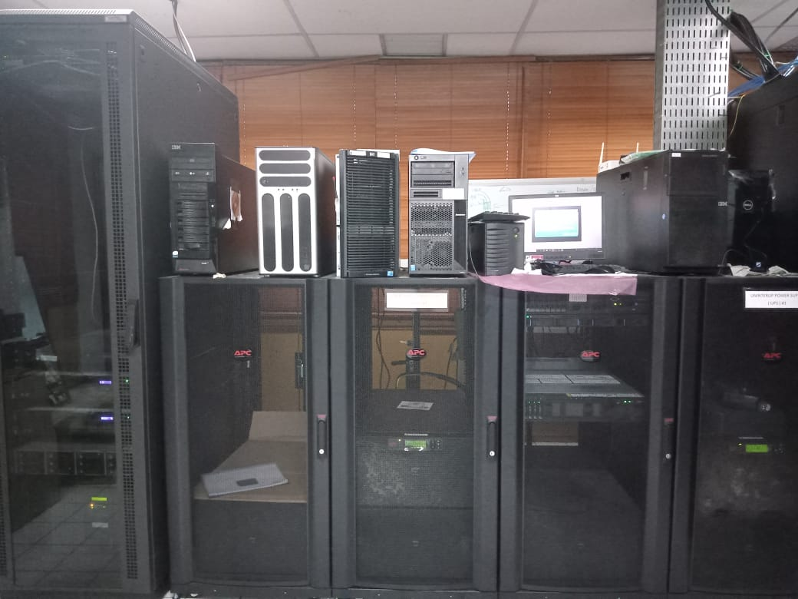
UNSUR PERANGKAT KERAS
APLIKASI SIKOLA
HARDWARE
Perangkat Pendukung
Perangkat Utama
Server
Storage
Modem ISP
Router
Firewall
Power Suply
Jaringan Koneksi
Rack
Ruangan khusus full AC (24 jam) dengan sistem keamanan.
Keyboard dan monitor.

Slide 6
SPESIFIKASI TEKNIS DAN FUNGSI PERANGKAT KERAS
APLIKASI SIKOLA UNHAS
Server, komponen inti berisi core yang digunakan untuk memproses data melalui suatu aplikasi. Aplikasi server dikembangkan melalui bahsa pemograman yang umum digunakan. Spesifikasi : 16 core (terdiri dari 4 server masing-masing 4 core), berbentuk tower, rack, dan blade.
Storage, media untuk menyimpan berbagai data yang tersedia untuk diakses oleh user, dikelola dalam bentuk aplikasi pengolah data khusus. Spesifikasi : >50 TB.
Modem ISP, perangkat yang digunakan untuk terhubung dengan jaringan internet oleh penyedia internet (provider). Spesifikasi : Modem ISP Telkom.
Router, adalah perangkat canggih yang digunakan untuk memilah data secara cermat sesuai kebutuhan user dan sebagai penghubung antar perangkat dengan perangkat lain dalam jaringan internet. Spesifikasi : Juniper/Cisco 24 port.
Firewall, alat yang digunakan untuk meningkatkan keamanan server dari beragam jenis seragam dari computer luar (hacker). Spesifikasi : Juniper.

Slide 7
SPESIFIKASI TEKNIS DAN FUNGSI PERANGKAT KERAS
APLIKASI SIKOLA UNHAS
Power Suply, merupakan hal utama dalam perangkat elektronik, yaitu sumber pasokan daya listrik yang menghidupkan seluruh perangkat keras elektronik, serta perangkat back up sumber listrik. Spesifikasi : Jaringan PLN utama, back up berupa genset dan baterai 2 x 20 KVA.
Jaringan Koneksi, berupa kabel dan alat konektor yang menghubungkan antar perangkat. Spesifikasi : Kabel UTP, Konektor RJ45, dan fibre optic.
Rack, berupa lemari rak untuk menyusun letak perangkat-perangkat utama server. Spesifikasi : Bahan metal / aluminium, dilengkapi kipas pendingin (exhaust fan).
Ruangan khusus full AC (24 jam) dengan system keamanan, wajib untuk sebuah perangkat server untuk ditempatkan di dalam sebuah ruangan khusus dengan system berpendingin ruangan (cooling system) dan memiliki keamanan yang baik. Pendingin ruangan diperlukan karena server bekerja selama 24 jam sehingga tidak mengalami kenaikan/kelebihan panas (over heat). Ruangan tidak boleh digabung dengan ruangan lain, akses hanya oleh staf khusus pengelola dan dilengkapi kamera keamanan. Spesifikasi : ruangan cukup full AC (24 jam) dilengkapi CCTV dan akses khusus.
Keyboard dan monitor, berupa keyboard dan monitor pada umumnya, perangkat ini digunakan untuk mengontrol kondisi dan kinerja server.

Slide 8
TATA KELOLA & PENGEMBANGAN PERANGKAT KERAS
APLIKASI SIKOLA UNHAS
Perangkat keras (hardware) berupa server dikelola langsung oleh DSTI, baik berupa perawatan (maintenance) dan pemecahan kendala (troubleshooting). Terkait konten aplikasi, baik berupa tata kelola, user management dan reset password, dikelola oleh Lembaga Penjaminan Mutu dan Pengembangan Pendidikan (LPMPP).
Untuk meningkatkan kemampuan akses, aplikasi Sikola, Jurnal Ilmiah dan e-mail dimigrasi ke server cloud Amazon Web Service (AWS) MILIK Amazon.com. Keuntungan yang diperoleh dari migrasi ini antara lain :
- Akses hingga 20.000 pengguna dengan kecepatan hingga 1 Gbps
- Meminimalisir down serverakibat gangguan-gangguan
- Keamanan system dari gangguan computer luar / peretas
- Mudah dikontrol (manageable) dan ditingkatkan kemampuan server apabila traffic akses --- - pengguna sedang meningkat.
- Minim perawatan
- Memudahkan akses dari negara lain mengingat server berada di singapura.
Hardware yang dahulu digunakan sebagai server, saat ini kemudian hanya digunakan sebagai media back up data secara periodic dari server cloud AWS ke server Unhas.
Terdapat beberapa aplikasi yang masih dikelola langsung oleh server yang ada di DSTI Unhas, antara lain portal akademik, LPSE, dan keuangan.

Slide 9
KENDALA PENGELOLAAN HARDWARE
APLIKASI SIKOLA UNHAS
Beberapa kendala yang sering dihadapi dalam pengelolaan perangkat keras :
Server unhas yang sebelumnya digunakan untuk SIKOLA, belum mampu mengakomodir hingga 10.000 user sekaligus.
Perlu biaya yang besar dalam perawatan server back up yang saat ini berada di unhas.
Down server back up unhas sering terjadi akibat pemadaman listrik dan back up daya listrik yang belum memadai.
Masih adanya isu privacy data yang berada pada server luar.
Kendala kecepatan akses oleh pengguna bergantung pada kecepatan penyedia layanan internet (provider) masing-masing.
Biaya sewa server luar cukup mahal mencapai Rp. 20.000.000 per bulan.

Slide 10
KESIMPULAN
SIKOLA adalah pengembangan dari LMS yang dengan ditambahkan fitur-fitur sehingga lebih mudah dan menarik, pengelolaannya terbagi 2 yakni pengelolaan aspek konten oleh LPMPP dan pengelolaan aspek hardware oleh DSTI, serta telah dilakukan usaha dalam rangka meningkatkan kemampuan, keamanan aplikasi dan mengikuti perkembangan teknologi server sehingga aplikasi SIKOLA dilakukan migrasi ke cloud server AWS milik Amazon.com.
A
P
L
I
K
A
S
I
S
I
KOLA

Slide 11
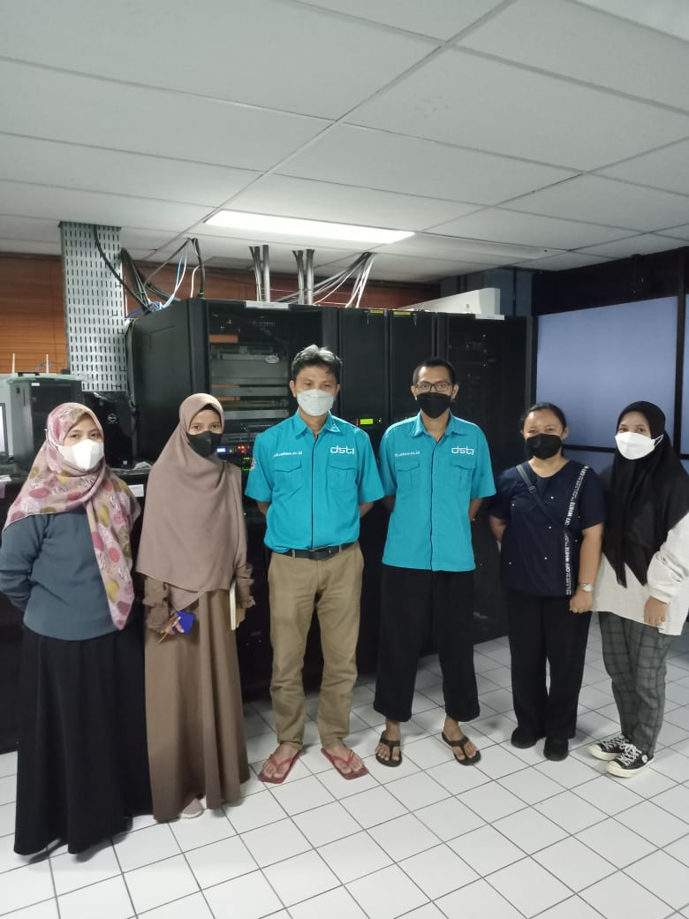
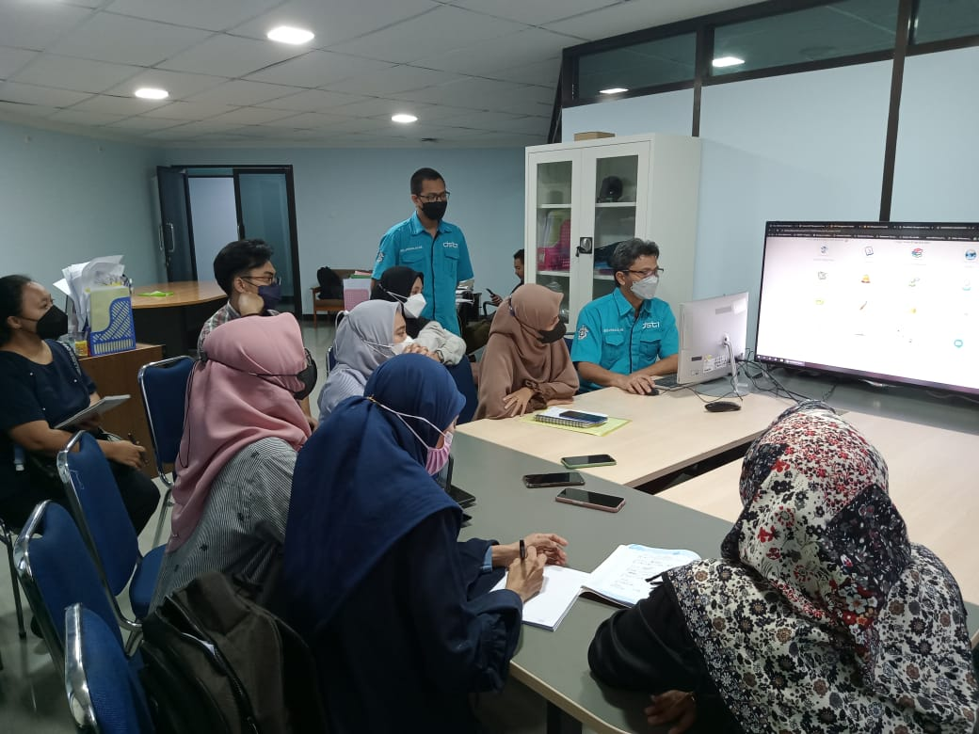
DOKUMENTASI KUNJUNGAN STUDI

Slide 12
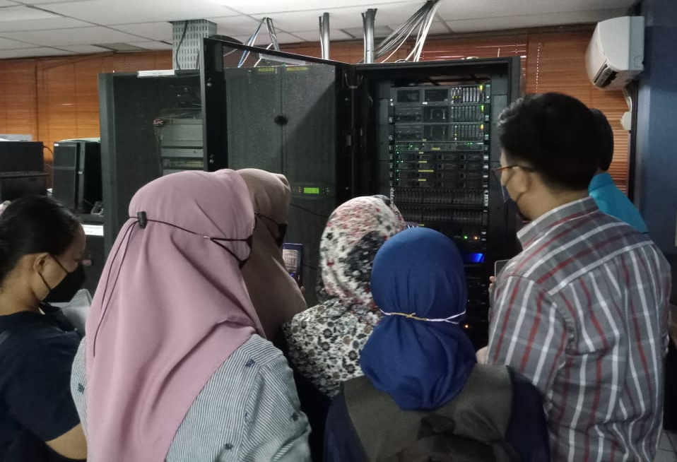
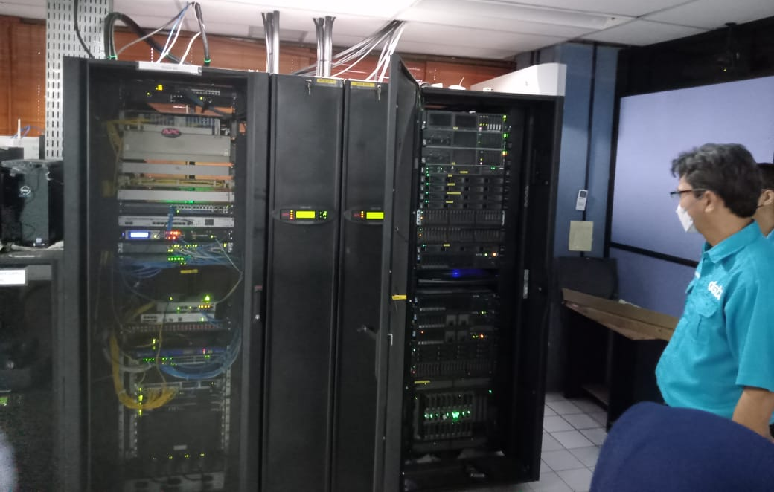
DOKUMENTASI KUNJUNGAN STUDI

Slide 13
KELOMPOK IV
Ketua : E022211014/BAKHTIAR ANSHAR
Anggota :
E022211010/USWATUN HASANAH DM
E022211011/WARDOYO DINGKOL
E022211019/MARLIEN LANDE
E022211021/MUH. FATKHU MUHARRAM A.
E022211025/DYAH ENDANG WIJAYANTI
E022211026/MUHAMMAD ARYA RAHARJI NAJIB
E022211033/CAHYA NOVIANTI MAULLE
E022211036/ARIF ERFAN
E022211037/AISYAH

